Slide 1
Изложение „Зона здраве“ 8 и 9 април 2017 г.
Mall Galleria Burgas, ниво 0 и 1

Slide 2
Целта на „Зона Здраве“ е:
да промотира грижата за здравето, красотата и активния начин на живот;
да срещне търсещи и предлагащи услуги за здравето и красотата;
да подчертае важността на профилактиката;
да повиши здравната информираност;
да представи продукти и услуги за здравето и красотата;
да предостави място за срещи и консултации с мединския специалист;
да покаже новостите в медицинската наука, лечението, храненето.

Slide 3
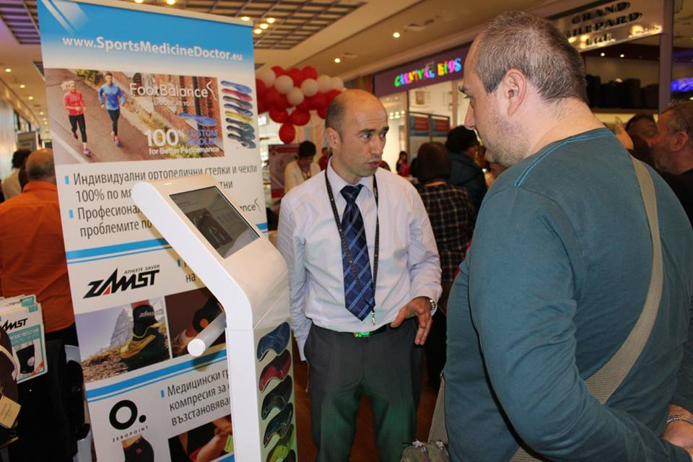
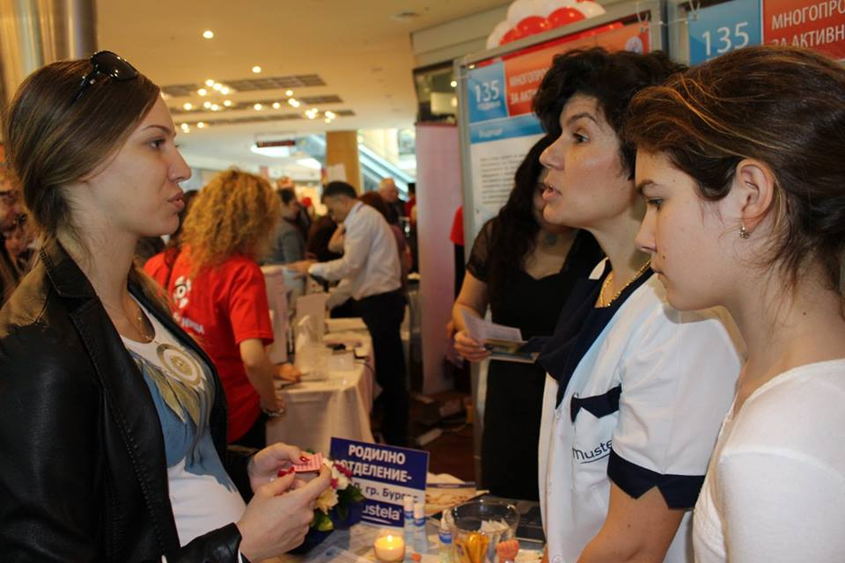
Посетителите получават: директна комуникация с медицински специалисти, безплатни прегледи, изследвания, дегустации, информация за нови продукти и услуги

Slide 4
Участието в „Зона Здраве“ гарантира:
Безценна възможност за директен контакт с целева публика
Печелене на доверие и повишаване на Вашия имидж
Задържане на Вашите лоялни клиенти
Представяне на нови продукти и услуги
Популяризация сред медии и общественост
Партньорство с институции

Slide 5
Изложението получи подкрепата на: Община Бургас РЗИ Бургас РЗОК Бургас Областна администрация Български червен кръст

Slide 6
Изложението предизвика интереса на десетки хиляди бургазлии, които се възползваха от безплатните прегледи, диагностика и консултации!

Slide 7
Спортни школи, клубове по танци и бойни изкуства допринесоха за атрактивността и посещаемостта на изложението.

Slide 8
В „Зона Здраве“ 2016 участваха над 40 здравни заведения, лекари специалисти, производители на стоки и услуги за здравето и красотата, спортни школи.
Изложението получи медиен отзвук в местни и национални медии.
Изложението организира кръводарителска акция и множество скрининги.

Slide 9
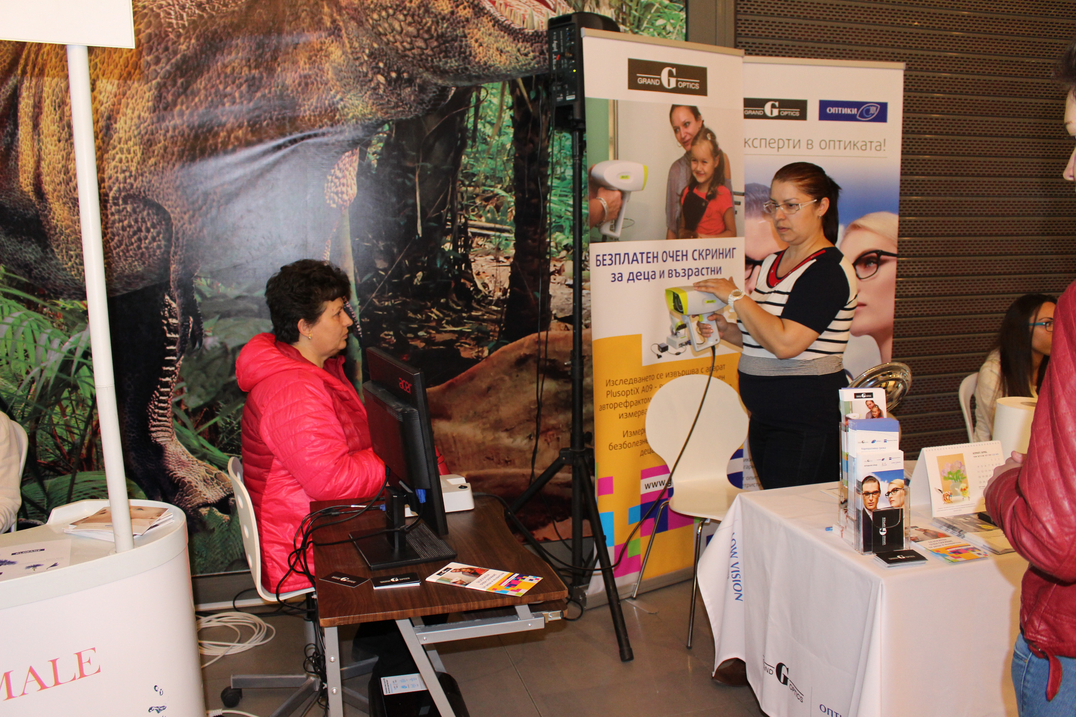
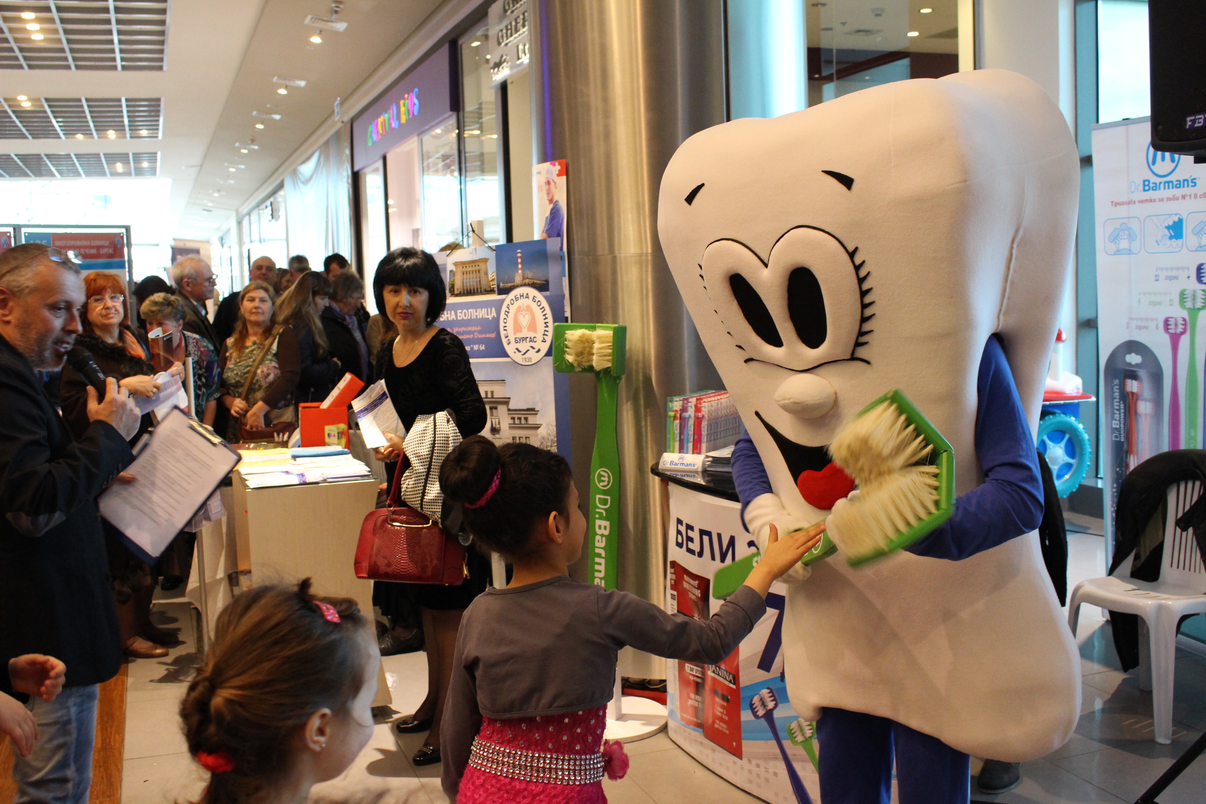
Нашите досегашни изложители са:
МБАЛ Бургас
City Clinic Бургас
МБАЛ „Дева Мария“ и МЦ „Света София“
МЦ „Оксиком“
Очна болница „Бургас“
Медицинска лаборатория „Лина“
Бургаски свободен университет
Верига оптики Grand Optics

Slide 10
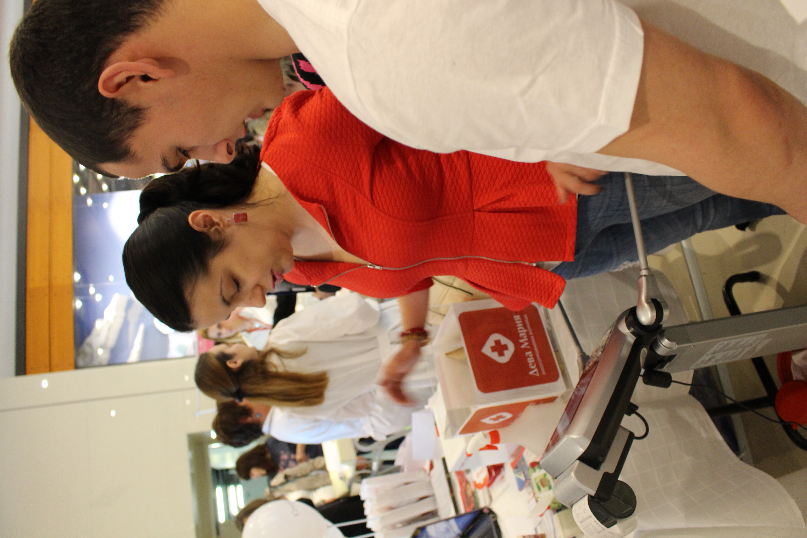
Нашите досегашни изложители са:
Avene и Klorane
Coorer Vision контактни лещи;
Alcon контактни лещи
Herba medica
Abott Diabetes care
Tupperware
Halomedica
Лазерно-естетичен център “Tiffany“
BioVita
Dr. Barman’s Bulgaria
Organic Life Tree

Slide 11
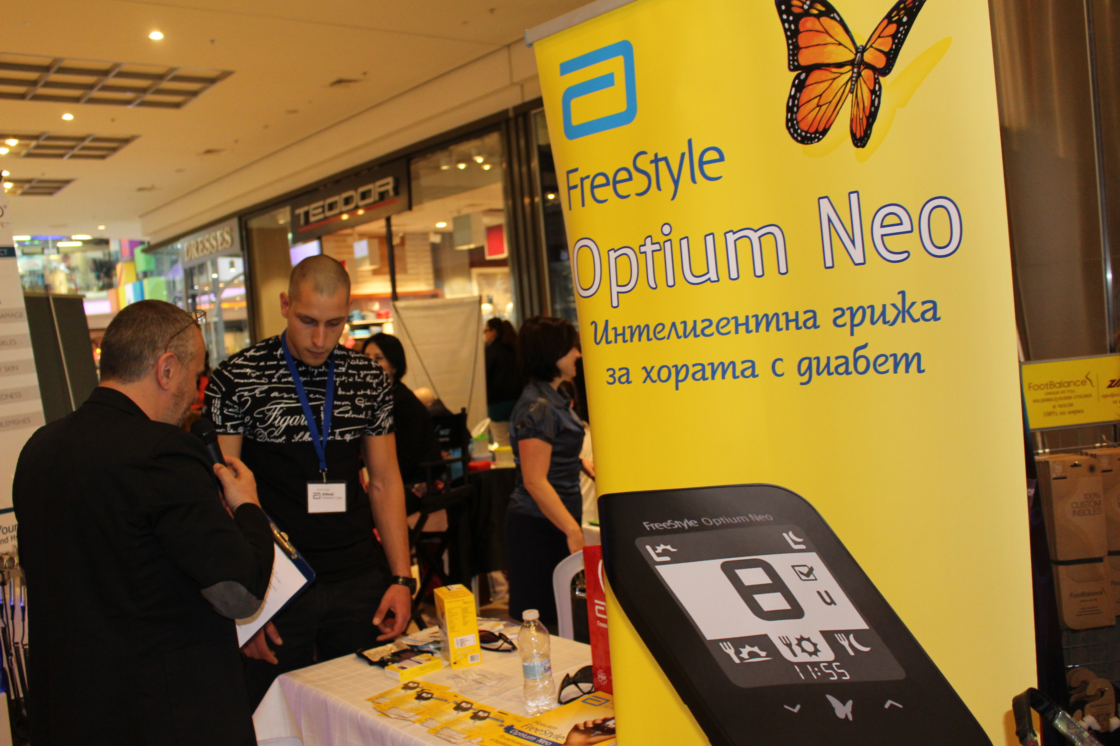
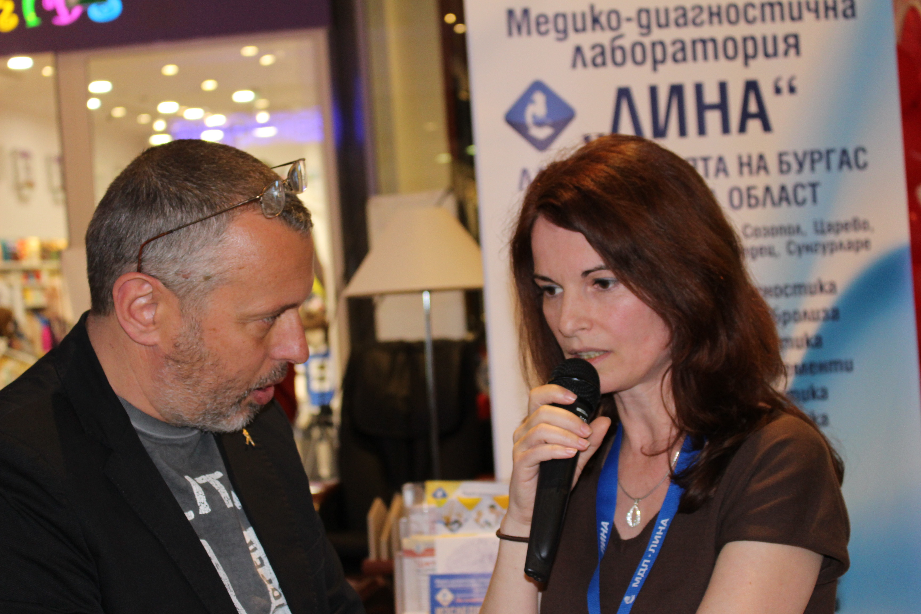
Нашите досегашни изложители са:
Hodileko
FootBalance
DeTox Center
Servier
Damascena Skobelevo
Спортен център „Аякс“
Клуб по спортни танци „Нефтохимик 78“
Танцово сдружение „Бели денс Бургас“
Танцово студио 29

Slide 12
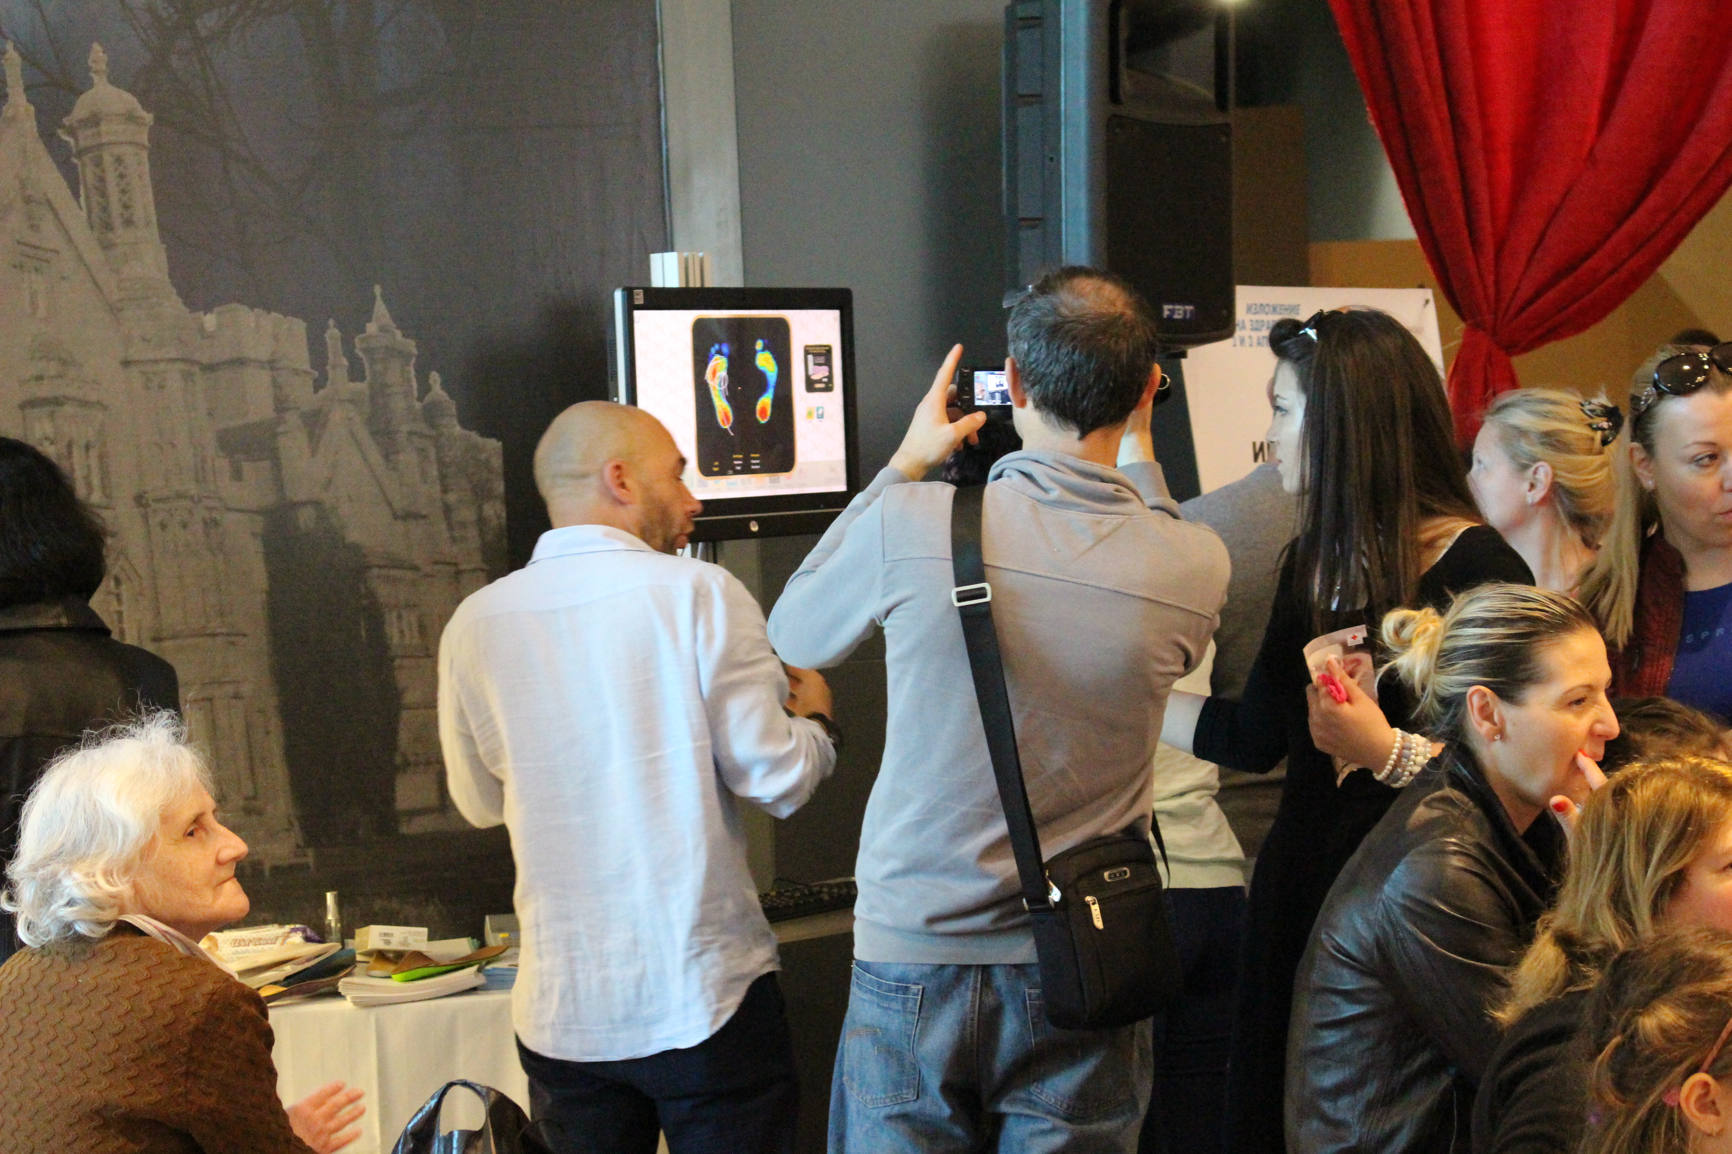
Ние предоставяме:
Изложбена площ
Огромен брой посетители
Отлични условия
Участие в рекламна кампания
Медийно отразяване
Участие в програмата и анимацията
Възможност за презентация и допълнителни услуги

Slide 13
Изложение „Зона здраве“ 8 и 9 април 2017 година
Ако искате да затвърдите имиджа си сред жителите на Бургас и региона
Ако искате нови хора да следват идеите и услугите Ви
Ако искате да представите вашите достижения
ЗАПОВЯДАЙТЕ НА «ЗОНА ЗДРАВЕ»!

Slide 14
Изложение „Зона здраве“ 8 и 9 април 2017 година
Повече информация за събитието:
https://www.facebook.com/ZonaZdraveBurgas/
За контакти и допълнителна информация: office@healthedu.eu Тел. 0889 809911.

